Slide 1
Grave slayer
Indywidualny Projekt Programistyczny
Adam Fibich

Slide 2
Opis gry
Strzelanka z widokiem z góry. Celem gry jest przetrwanie przez określony czas w oczekiwaniu na ratunek.
Gracz zabijając przeciwników zdobywa pieniądze za które może kupić ulepszenia oraz nowe bronie w sklepie.

Slide 3
Narzędzia i technologie
Silnik: Unity
Język: C#
Środowisko: Visual Studio

Slide 4

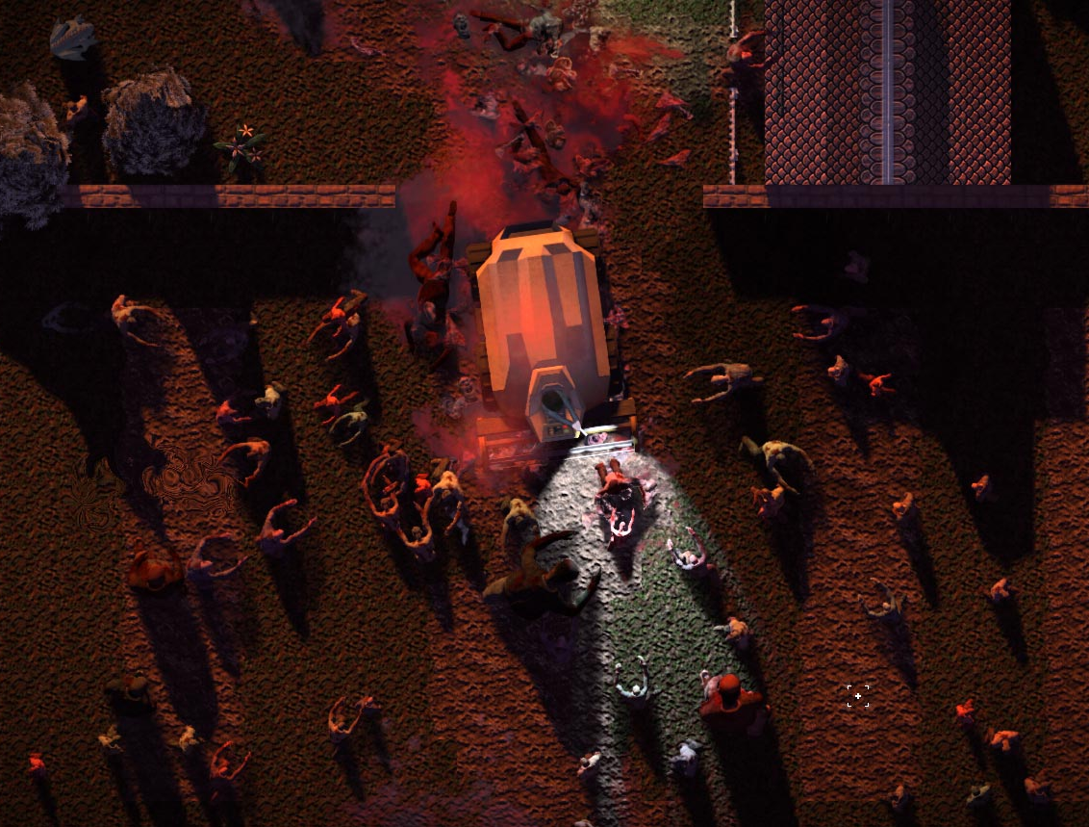
Styl graficzny

Slide 5

Wady i zalety
ZALETY
Ciągła akcja
Duży wybór broni
Trudność
WADY
Jedna mapa
Powtarzalność

Slide 6
Harmonogram
Poruszanie się
Strzelanie
Prosta mapa
Dropy z przeciwników
Sklep
Większa ilość broni
Menu główne Ekran zakończenia
30.03
4.05
1.06
13.04
18.05
8.06
AI przeciwników
Interfejs graficzny
Finalny projekt mapy
Ulepszenia
Testowanie
Naprawa błędów

